Slide 1

SAP
Cliente | Muebles Express S.A DE C.V.
Proyecto | SISTEMA DE ADMINISTRACIÓN PRODUCTIVO MUEBLES EXPRESS S.A DE C.V.
Versión de presupuesto | 1
Fecha de presentación | 26-Septiembre-2022

Slide 2

Documento confidencial.
Prohibida su difusión sin consentimiento expreso del
Ing. Victor Manuel Galvan Covarrubias

Slide 3

Índice de contenido
Arquitectura de la solución | 4
Cronograma de desarrollo del proyecto | 5
Objetivos del proyecto Estructura del sitio Características del sitio | 6 7 8
Estilo visual del sitio | 9
Oferta económica Mantenimiento técnico | 10 11
Forma de pago | 13
Condiciones | 14
Aceptación de la propuesta | 15

Slide 4
Arquitectura técnica de la solución
El sitio que se propone está compuesto de una parte servidor (Hosting) y una parte cliente (portal web):
HOSTING
El hosting será el encargado de almacenar toda la información relativa a la aplicación, así como la gestión del contenido.
El hosting contará con una capa de servicios web de sincronización de forma que el sitio web actualice sólo aquellos datos que han cambiado desde las diferentes sucursales, minimizando flujo de datos en el servidor, mejorando la usabilidad de la solución.
El hosting será proporcionado por un proveedor externo el cual proporcionará la usabilidad, confiabilidad y seguridad de los datos así como el servicio de alojamiento y dominio del sitio. El servidor web dará acceso público por https al directorio donde se subirá la base de datos del sitio web.
SITIO WEB
Se desarrollará un sitio web con dos funcionalidades: la primera para la administración contable de cajas y cobranza y la segunda para la gestión interna de la producción de muebles.

Slide 5
Cronograma del desarrollo del proyecto sitio web SAP (Sistema de Administración Productivo)

Slide 6
Objetivos principales del proyecto
Desarrollo de un sistema Web y móvil para la gestión de la empresa.
Dicho software se tiene que encargar de registrar los productos en existencia en los almacenes de ambas plantas de la empresa.
Que se generen órdenes de producción.
Gestionar las compras y los materiales de cada planta.
Que pueda realizar un registro Top-N mínimo y máximo.
Que exista una cartera para clientes regulares.
Que exista una cartera para proveedores.
Estos objetivos son de carácter general obtenidos en la primera etapa de requerimientos y pueden tener modificaciones que no cambien el alcance del proyecto dentro de los primeros 2 meses desde el inicio del mismo.

Slide 7
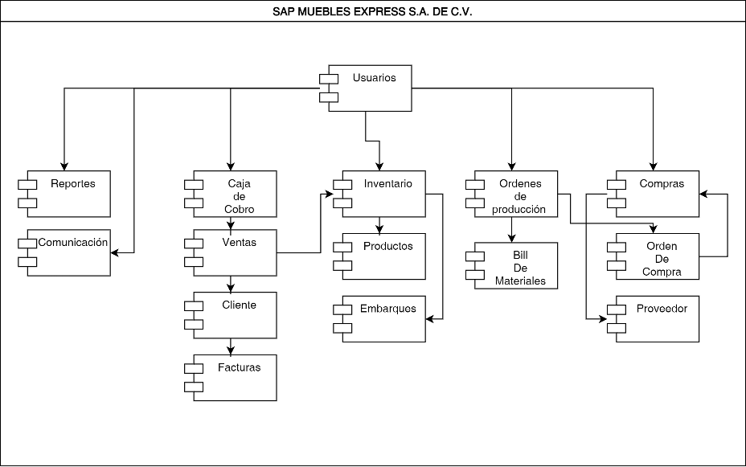
Estructura del sitio

Slide 8
Características del sitio web
Sitio web responsivo el cual podrá utilizarse desde cualquier navegador que tenga acceso a internet
Navegación y usabilidad
Se propone una navegación muy simple e intuitiva para favorecer que los usuarios se familiaricen con el sitio fácilmente. La navegación propuesta es a través de menús y zonas específicas para cada tipo de usuario el cual tendrá acceso a través de un usuario y privilegios que le permitirá acceder a la zona del sitio que le corresponda.
Objetivo
El objetivo del sitio es por un lado ofrecer una plataforma de cobros que permita una fácil administración de todo lo concerniente a la generación de facturación, cobros, reportes, órdenes de compra, bill de materiales, inventario, etc. Por otra parte, el usuario tendrá la capacidad de verificar sus registros y todo lo concerniente a su historial laboral desde cualquier sucursal.
El acceso será a través de un dominio .com

Slide 9
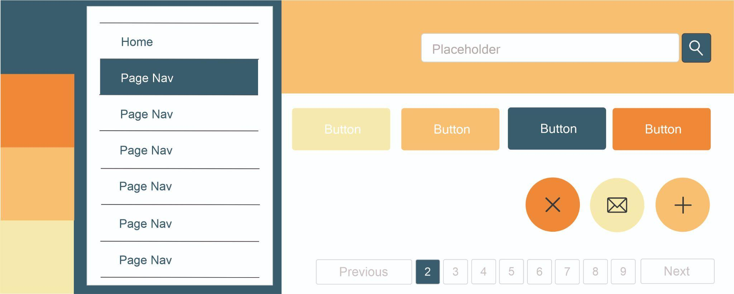
Estilo visual de la aplicación minimalista
Hoy en día, el minimalismo es una tendencia tanto en el mundo de la moda, música y arquitectura como dentro de las páginas web corporativas
El minimalismo se puede describir como quitar todos los elementos que sean innecesarios y centrarse en lo que tiene que estar. En este sentido, el minimalismo fomenta el propósito.
Se crea pensando en que el espectador encuentre lo que necesita en segundos, por eso usa pocos elementos y, aunque todos los colores son bienvenidos, una pieza debe tener pocos tonos para ser minimalista. El espacio vacío es otra de sus características. Debe lograr un equilibrio entre lo estético y lo efectivo.
EL ESTILO DEL DISEÑO PUEDE SER MODIFICADO SEGÚN LOS REQUERIMIENTOS DEL CLIENTE

Slide 10
Oferta económica Desarrollo y publicación del sitio web
Presupuesto proyectado a 3 meses de desarrollo con 10 personas
Desarrollo técnico
Desarrollo del sistema web | 987,000.00 $
*Timbrado anual para facturación (costo anual del servicio del proveedor) *Respondedor automático por email (costo anual del servicio del proveedor) | $3,500.00 $12,000.00
*Hosting VPN con certificados de autenticidad (costo anual del servicio del proveedor) | $15 000.00
Total del desarrollo del proyecto | $1,017,000

Slide 11
Mantenimiento anual y evolución en la internet
Una sitio web es un elemento vivo que opera en un entorno cambiante
A lo largo de la vida de un software es necesario realizar un mantenimiento del mismo para que este siga siendo eficaz en su desempeño pese a los cambios y evoluciones de hardware, sistemas operativos o acumulaciones de datos y procesos en parte servidora.
Precio de Mantenimiento anual
Actualización código fuente (anual opcional o cuando se requiera) | $10,000
Depuración de base de datos (anual opcional o cuando se requiera) | $10,000
Costo anual del Hosting VPN con certificados (indispensable para el funcionamiento y seguridad del sitio) | $15,000
Timbrado anual de facturas (indispensable para la facturación electrónica) Respondedor por email automatizado anual (indispensable para la notificación de pagos y adeudos) | $3.500 $12,000
Los costos pueden cambiar sin previo aviso, son aproximados ya que dependen directamente de proveedores y son calculados anualmente. Los últimos tres conceptos están incluidos el primer año del desarrollo del proyecto.
Estos precios no incluyen IVA

Slide 12
Mantenimiento anual y evolución en la internet
El mantenimiento se llevará a cabo de la siguiente forma:
Primero se identificará qué es lo que se requiere cambiar o modificar, ya sea preguntando al mismo usuario o si uno de los mismos programadores se percató de algo que pueda ser potencialmente modificado/agregado.
Se elaborará un análisis de los cambios sugeridos, de esta forma se podrá identificar si dichos cambios valen la pena ser realizados.
Nuestros programadores comenzarán con la implementación de los nuevos módulos o cambios.
Se realizarán pruebas de los nuevos módulos para así confirmar que todos los nuevos módulos o cambios estén funcionando perfectamente para su aprobación.

Slide 13
Forma de pago
1er pago Se facturará con el concepto de desarrollo de sitio web mueblesexpress.com 1ra etapa | 2do pago Se facturará con el concepto de desarrollo de sitio web mueblesexpress.com 2da etapa | 3er pago Se facturará con el concepto de desarrollo de sitio web mueblesexpress.com 3ra etapa | Último pago Se facturará con el concepto de desarrollo de sitio web mueblesexpress.com 4ta etapa
Inicio del proyecto (Planeación, adquisición de tecnología, análisis, diseño y codificación) | 30 días naturales después del primer pago (desarrollo del software) | 30 días naturales después del segundo pago (desarrollo del software) | Al Finalizar el proyecto (implementación)
$400,000.00 | $200,000.00 | $200,000.00 | $217,000.00

Slide 14
Términos y condiciones
La validez de este presupuesto es de 30 días a partir de la fecha de presentación o entrega al cliente.
Los precios indicados no incluyen IVA.
El presupuesto no incluye: equipos, no-breaks, desplazamientos y viáticos de viajes fuera de Mexicali y San Luis R.C.
Está programada 1 visita semanal de miembros del equipo a sucursal de Muebles Express, San Luis R.C.
Este presupuesto no incluye la entrega de código fuente de la aplicación, sólo incluye el acceso y la administración del sitio a través de un hosting y dominio
Nuestra responsabilidad bajo este acuerdo está limitada al precio total del mismo y excluye cualquier daño indirecto o modificación del alcance del proyecto después de la etapa de análisis de requerimientos que comprende los 2 primeros meses desde su inicio.
Los datos aquí expuestos son de carácter confidencial y solo deberán ser tratados directamente con el Ing. (Administrador del proyecto)

Slide 15
Aceptación de propuesta
Nombre Representante: Ricardo Alejandro Soto Morales
Nombre Empresa: Muebles Express S.A. de C.V.
Dirección: Encino 19-25, El Manto, Iztapalapa, 09830 Ciudad de México, CDMX
Teléfono: +52 594 2097 580
RFC: ME1004072C1
Fecha y lugar: Jalisco, 83520 San Luis Río Colorado, Son.
Acepto Presupuesto (firmar todas las hojas)
Firma

